Slide 1
Management des SI

Slide 2
Introduction

Slide 3
3 domaines
Les études
L'infra
La production (support)

Slide 4
MOE / MOA
- Hiérarchie complexe
- relation souvent conflictuelle en raison d'enjeux différents
- MOE et MOA plus ou moins mature, besoin de passer par une phase de maturation du fonctionnement

Slide 5
les instances
- Comité de projet ==> Gestion opération d'un projet
- Comité de pilotage ==> Gestion générale d'une direction de projet
- Comité stratégique ==> Gestion stratégique entre entités d'entrerpises
- Comité directeur ==> Gestion d'entreprise entre les directions.

Slide 6
Composants d'un SI
- matériels
- logiciels
- personnel (ressources humaines)
- données
- processus

Slide 7
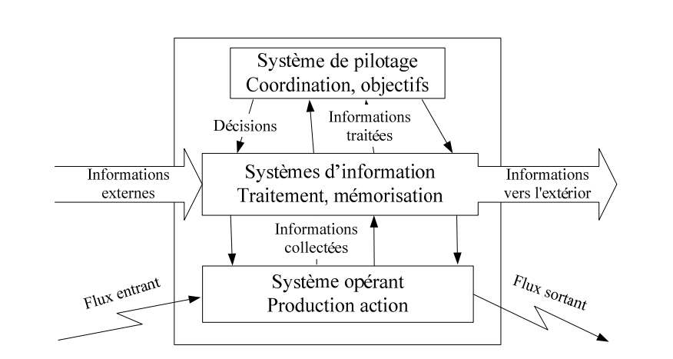
Vision système d'un SI

Slide 8
Systèmes centralisés / Systèmes distribués
Centralisé ==> ERP
Décentralisé ==> systèmes spécifiques communiquant entre eux.

Slide 9
interne / Externalisé
- SI internalisé : Les composants sont gérés en interne.
- SI externalisé : les composants sont gérés en externe.

Slide 10
modéliser le SI

Slide 11
AMS
Voir PDF spécifique

Slide 12
UML
Diagramme de cas d'utilisation pour extraire les fonctions du système
Diagramme de déploiement pour une vision technique

Slide 13
les référentiels

Slide 14
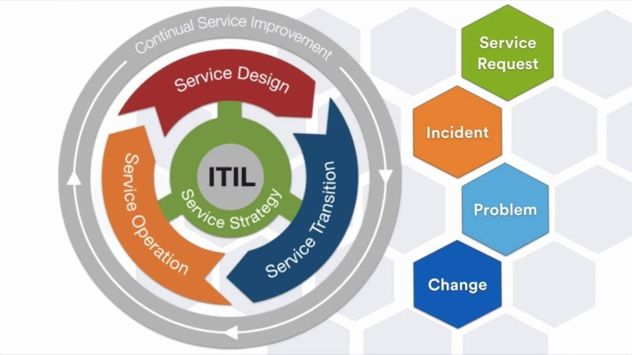
ITIL

Slide 15
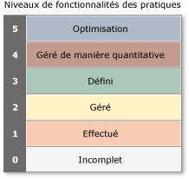
CMMI

Slide 16
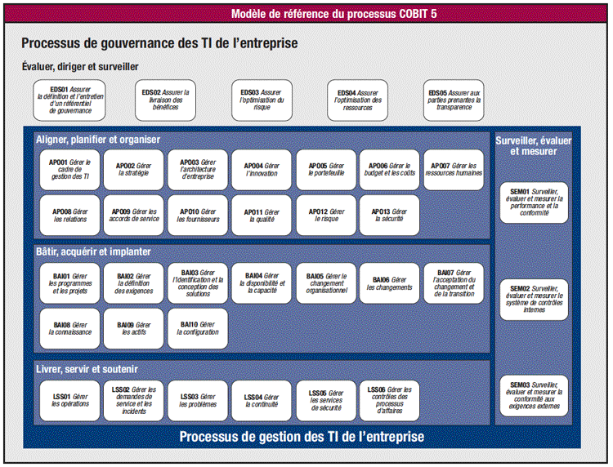
COBIT

Slide 17
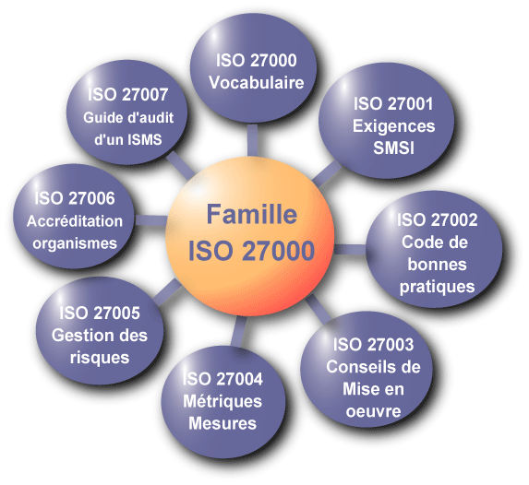
ISO 27000

Slide 18
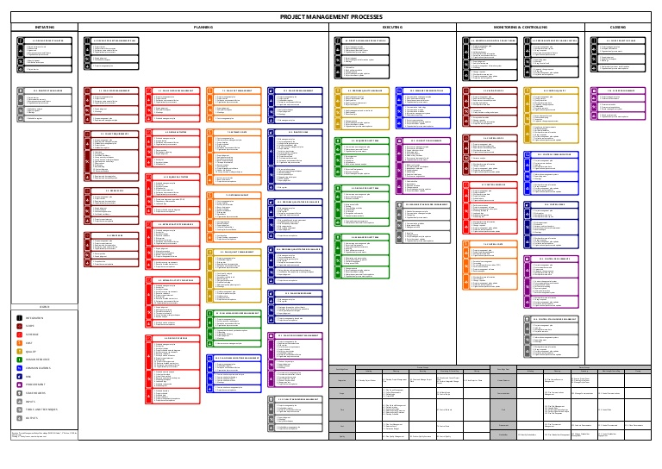
PMI

Slide 19
Gouvernance de SI

Slide 20
Types de structure
**Le département informatique** : dans ce modèle, le département informatique supporte les besoins opérationnels des utilisateurs, on est typiquement dans une relation « client-fournisseur » sans réelle implication des équipes dans les enjeux business de l’entreprise. La relation entre le département informatique et les utilisateurs n’est pas vraiment structurée.
**La direction informatique** : on est là dans un modèle intermédiaire, où l’informatique joue le rôle d’une SSII interne opérant dans le cadre d’un catalogue de produits et services qui font l’objet d’un contrat de service. Ses prestations sont le plus souvent refacturées aux différents départements de l’entreprise.
Ce qui caractérise ces deux modèles d’organisation, c’est le manque de proactivité et d’implication des équipes informatiques dans les enjeux stratégiques de l’entreprise. Dans les deux cas, les équipes répondent aux demandes internes, mais ne sont pas force de proposition sur les projets stratégiques de l’entre

Slide 21
processus métier
Processus décrivant la façon de fonctionner de l'entreprise ou du client

Slide 22
processus SI
Processus permettant de faire fonctionner votre SI
Ils se bases sur les composants de votre SI

Slide 23
Service SI
Service de votre SI en direction du client ou métier

Slide 24
centre de cout => Centre de profil
Les composants de votre SI ont un coût facile à calculer. Il est cependant compliqué d'en extraire des profits. On dit alors que le SI est un centre de coût.
Transformer votre SI en centre de profits
--------------------------
L'objectif est d'arriver à aligner les processus SI sur des objectifs métiers.
Les objectifs métiers se basent sur des processus métiers
Ces processus métiers sont généralement, directement ou indirectement, des sources de profits (Valeur ajouté)
Ces processus métiers utilise des Service SI qui se basent sur des processus SI qui eux même utilise vos composants de SI.
Comment réorganiser nos processus SI pour les alignés sur les processus métiers et pouvoir en déduire une partie de la valeur ajouté.
C'est ce qui s'appelle la rationalisation du SI.

Slide 25
créer de la valeur
La valeur (ou valeur ajouté) n'est pas seulement calculée en terme financier. La notoriété, l'innovation etc. peuvent être source de valeur.

Slide 26
le pilotage des SI

Slide 27
Les prestataires ou fournisseurs
Mettre en place un processus de SI pour gérer les fournisseurs:
- les contrats
- le respect des engagements

Slide 28
Les risques
Mettre en place un processus de gestion des risques (voir cours gestion des coût)
Le lier à une DARE (ou RIDA) permettant de gérer la main courante du SI autour des :
- Décisions prises
- Actions à mener
- Risque à gérer
- Evénement gérer

Slide 29
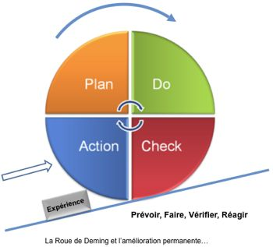
roue de deming
--Plan--
Planifier et préparer le travail à effectuer. Etablir les objectifs, définir les tâches à exécuter.
--Do--
Faire, réaliser. Executer les tâches prévues. Il peut être intéressant de limiter l'ampleur et la portée des tâches à exécuter afin de disposer d'un meilleur contrôle (processus répétitif).
--Check--
Vérifier les résultats. Mesurer et comparer avec les prévisions.
--Act--
Agir, corriger, prendre les décisions qui s'imposent. Identifier les causes des dérives entre le réalisé et l'attendu. Identifier les nouveaux points d'intervention, redéfinir les processus si nécessaire.
Boucler, c'est une roue.

Slide 30
indicateurs
Voir diapositives dédiées

